Slide 1
D조 DeepDive – Team Project
SSD 프로젝트
D조 DeepDive
이강현(팀장), 권경민, 김민석, 이문형, 이재규

Slide 2
1. 조원 소개 및 역할

Slide 3
1. 조원 소개 및 역할
권경민 : SSD 담당
김민석 : SSD 담당
이강현 : TestShell 담당
이문형 : SSD 담당
이재규 : TestShell 담당

Slide 4
2. 기능 구현 소개 - SSD

Slide 5
2. 기능 구현 소개 - TestShell

Slide 6
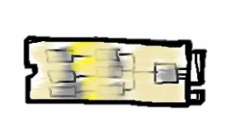
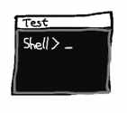
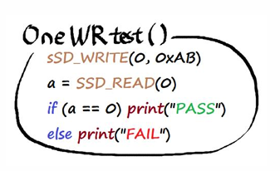
2. 기능 구현 소개 - TestShell
Layered Architecture로 UI와 비즈니스 로직을 분리하여 설계
UI (Presentation) Layer
Business Layer

Slide 7
2. 기능 구현 소개 - TestShell
UI와 비즈니스 로직을 분리하여 설계
Application
사용자의 입출력을 받고 결과를 출력하는 Console App.
CommandMapper
사용자의 입력을 해석하고 Parsing하여 맞는 Command
(ex. Fullread command) 객체 생성
UI (Presentation) Layer
Command
수행해야 할 작업을 Service에 위임하고, 결과를 받아 View 객체를 생성하여 반환
View
결과를 Application에서 전달해준 stream/logger에 정해진대로 출력하는 역할
Service
수행해야 할 Business Logic (ex. SsdFullWriteService는 Max LBA까지 하나씩 Write 하는 logic을 가지고 있음)
Business Layer
Infrastructure
기술 종속성이 강한 객체 (ex. 실제로 SSD와 통신, 데이터베이스 작업 등등)

Slide 8
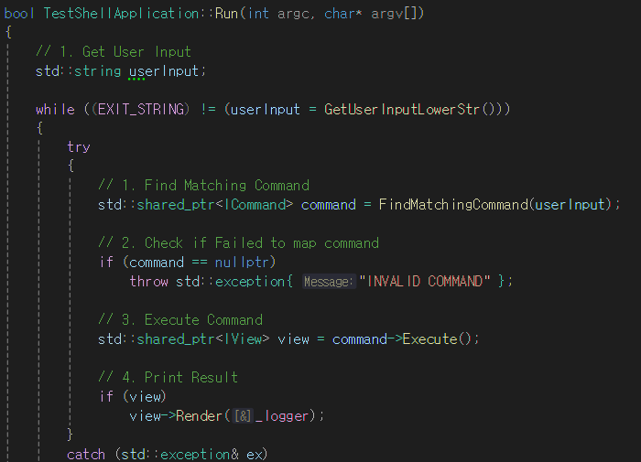
2. 기능 구현 소개 - TestShell
사용자로부터 입력을 받음
Application
Shell> write 0 0x45

Slide 9
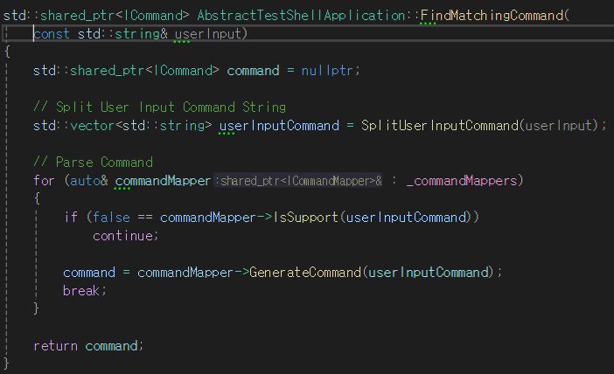
2. 기능 구현 소개 - TestShell
Application
write 0 0x45
…
FlushCommandMapper
ReadCommandMapper
WriteCommandMapper
Bool IsSupport(vector<string>& userInput)

Slide 10
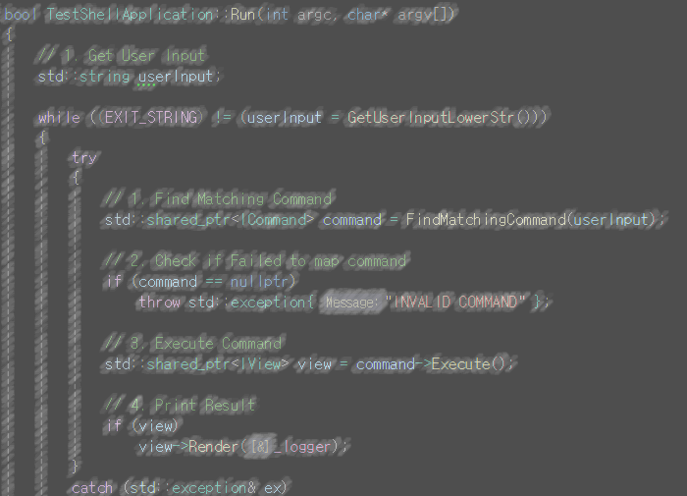
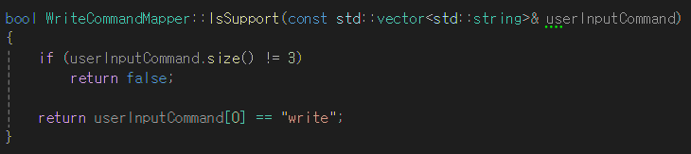
2. 기능 구현 소개 - TestShell
Application
write 0 0x45
…
FlushCommandMapper
ReadCommandMapper
WriteCommandMapper

Slide 11
2. 기능 구현 소개 - TestShell
Application
write 0 0x45
…
FlushCommandMapper
ReadCommandMapper
WriteCommandMapper
WriteCommand
(LBA: 0, Data: 0x45)

Slide 12

2. 기능 구현 소개 - TestShell
WriteCommand
(LBA: 0, Data: 0x45)
IView* view = Execute();
WriteView

Slide 13
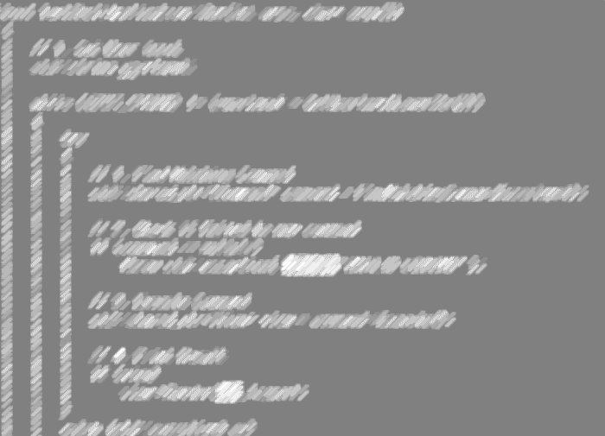

2. 기능 구현 소개 - TestShell
WriteCommand
(LBA: 0, Data: 0x45)
SsdWriteService
Lba = 0, data = 0x45

Slide 14
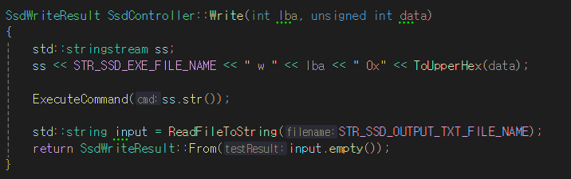
2. 기능 구현 소개 - TestShell
SsdWriteService
SsdController
실제 ssd.exe 호출

Slide 15
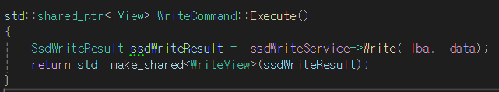
2. 기능 구현 소개 - TestShell
WriteCommand
SsdWriteService
SsdWriteResult

Slide 16

2. 기능 구현 소개 - TestShell
WriteView

Slide 17
2. 기능 구현 소개 - TestShell
의존성 지옥…
Application
WriteCommandMapper
WriteCommand
SsdWriteService
SsdController

Slide 18
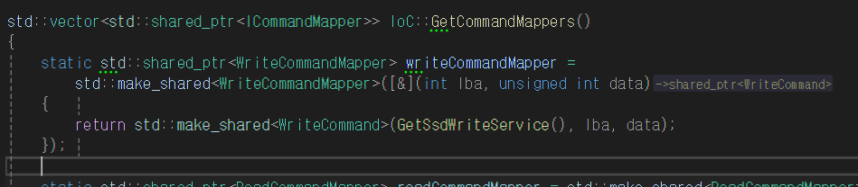
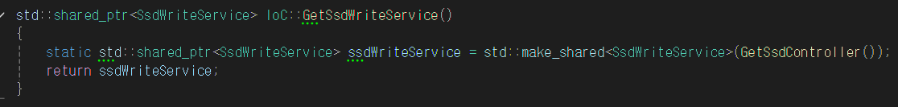
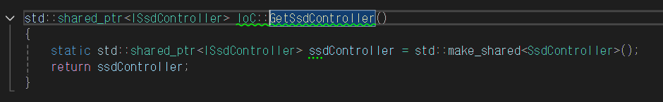
2. 기능 구현 소개 - TestShell
DI 컨테이너 도입 : 객체의 라이프사이클과 의존관계 설정을 담당함

Slide 19
3. TDD 활용 예시

Slide 20
4. Mocking 활용 예시

